Slide 1

Implementacja i optymalizacja obliczeniowa algorytmu jednoczesnej separacji sygnałów i usuwania pogłosu
Akademia Górniczo-Hutnicza im. Stanisława Staszica w Krakowie
AGH University of Science and Technology
Aleksander Strzeboński
Opiekun: dr hab. inż. Konrad Kowalczyk

Slide 2
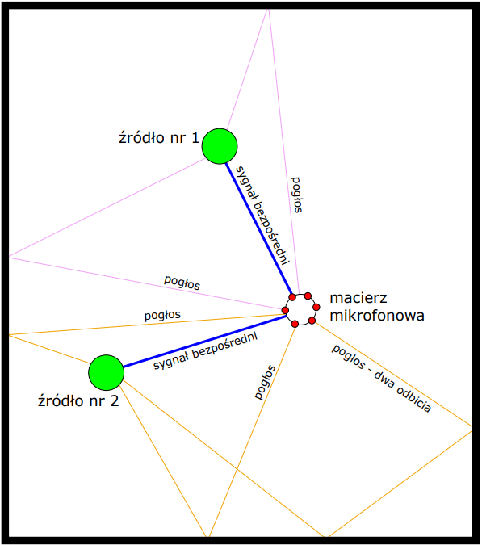
Postawiony problem

Slide 3
Cel pracy
Implementacja algorytmu jednoczesnej separacji sygnałów i eliminacji pogłosu
Optymalizacja obliczeniowa
Weryfikacja rezultatów

Slide 4
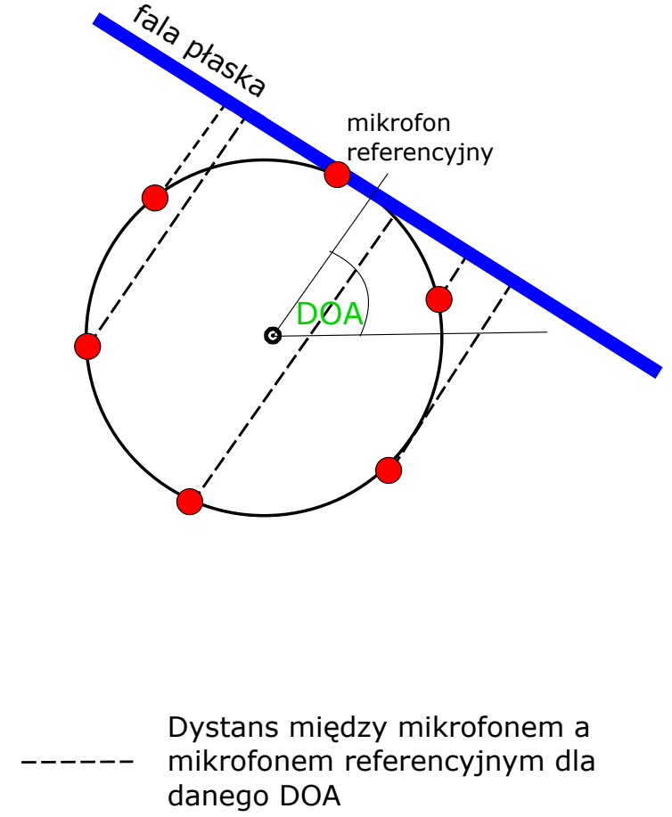
Propagacja fali i wektor sterujący

Slide 5
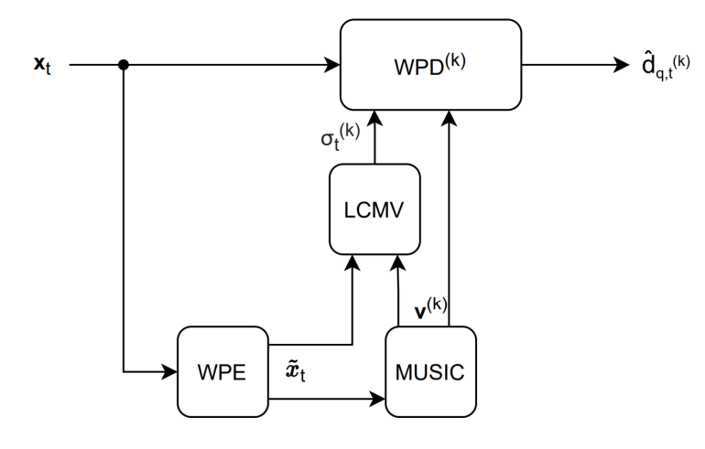
Model rozwiązania

Slide 6





Metoda splotowego kształtowania wiązki - WPD (ang. Weighted Power minimization Distortionless response)
- wydłużony wektor STFT z sygnału odebranego
- wydłużony wektor sterujący
- macierz ważonej przestrzennej kowariancji
- filtr WPD
- estymacja sygnału pożądanego

Slide 7
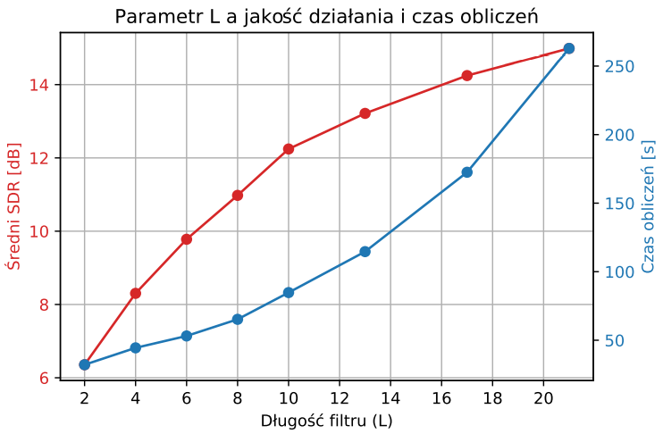
Implementacja i optymalizacja obliczeniowa
Generator pogłosowych i wieloźródłowych sygnałów
Implementacja filtru WPD
Estymacja parametrów wejściowych dla WPD
Optymalizacja obliczeniowa

Slide 8
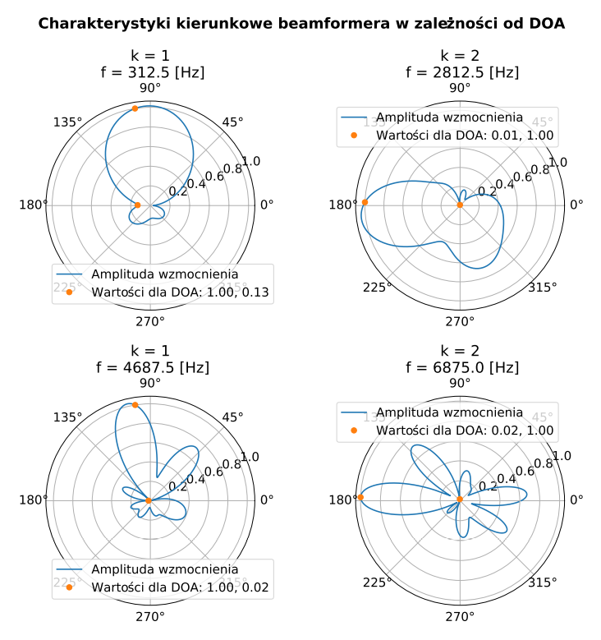
Rezultaty eksperymentów – charakterystyki kierunkowe

Slide 9
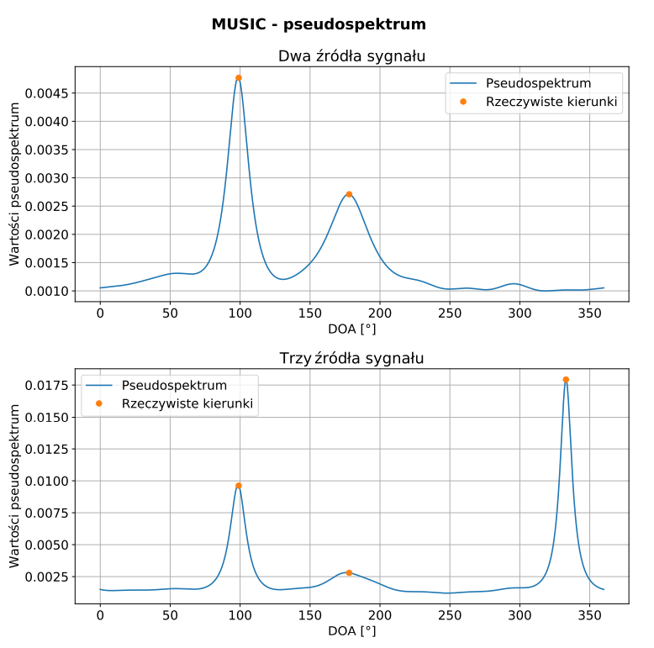
Lokalizacja źródeł dźwięku – metoda MUSIC

Slide 10
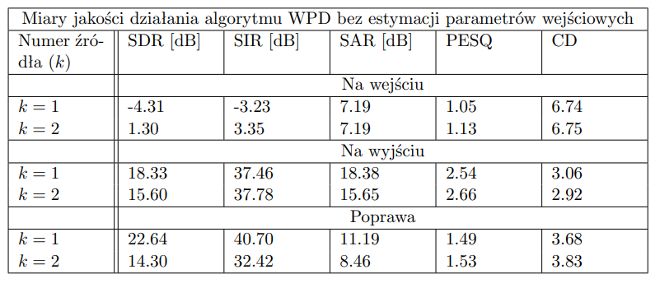
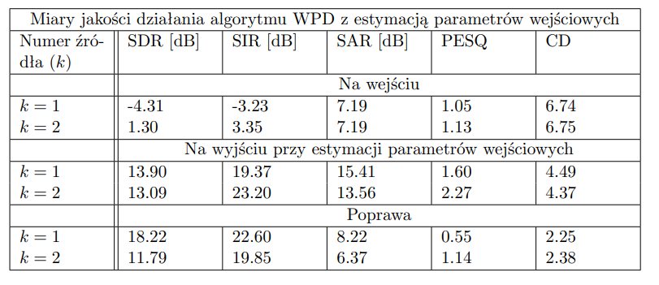
Ewaluacja separacji i usuwania pogłosu - miary obiektywne

Slide 11
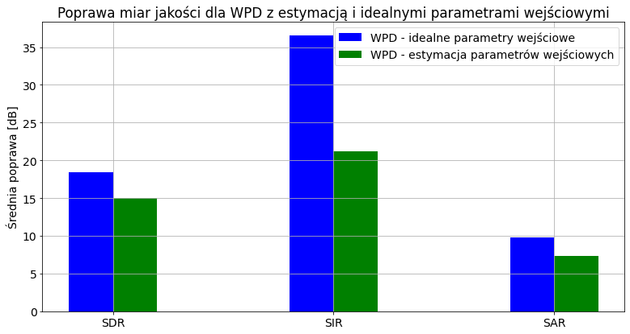
Rezultaty – parametry estymowane i idealne

Slide 12
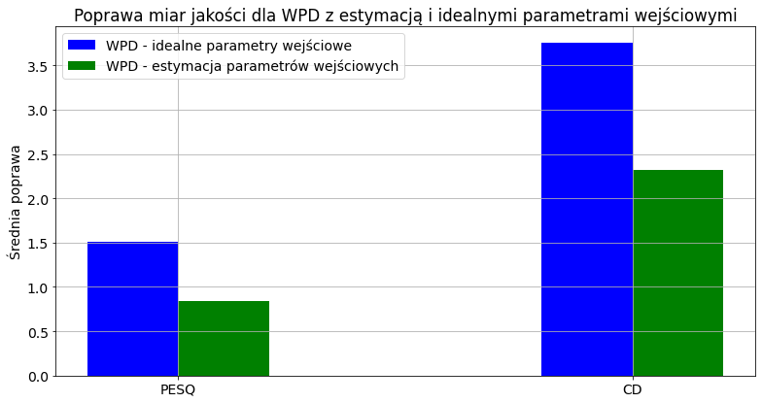
Rezultaty – parametry estymowane i idealne

Slide 13

Ewaluacja działania systemu – przykłady dźwiękowe
Sygnał odebrany:
WPD z idealnymi parametrami wejściowymi:
WPD z estymacją parametrów wejściowych:

Slide 14
Podsumowanie
Implementacja algorytmu
Optymalizacja obliczeniowa
Rezultaty świadczące o wysokiej jakości separacji i usuwania pogłosu

Slide 15
Dziękuję za uwagę!

